Slide 1


Wie is de maker?

Slide 2

“Mijn” schatten

Slide 3
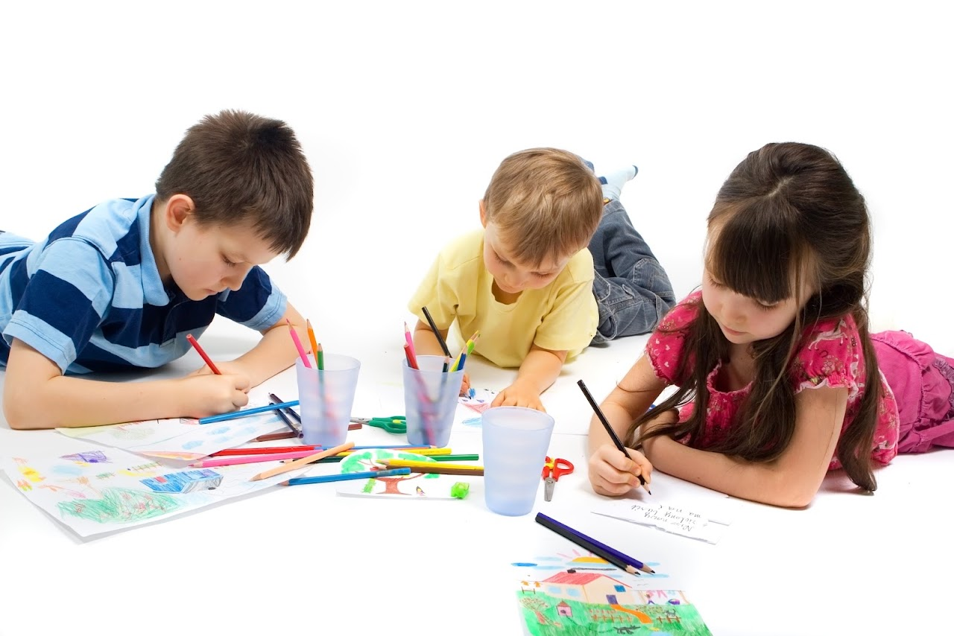
Jullie schatten

Slide 4
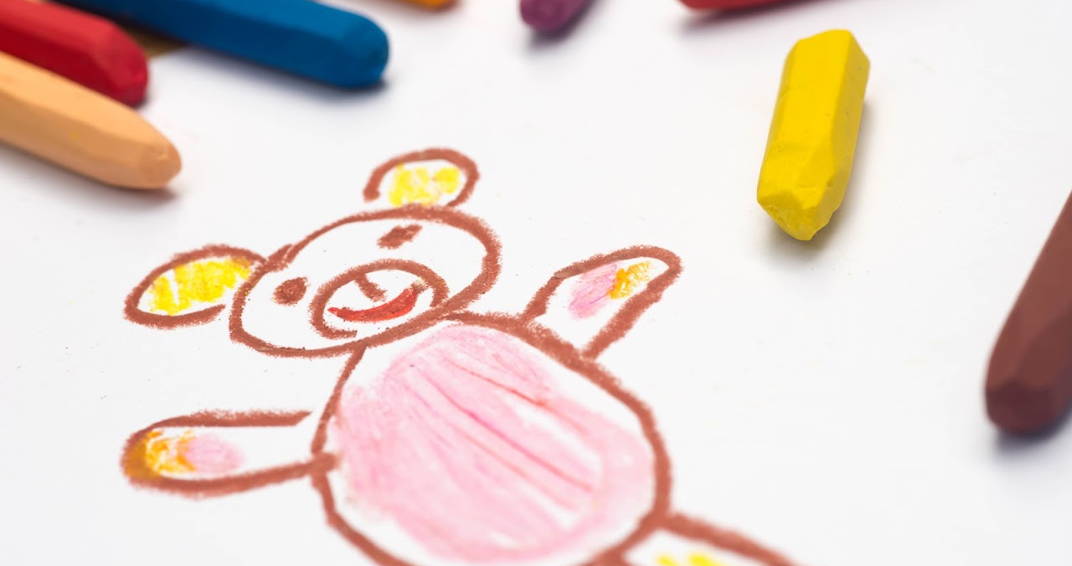
Van wie is het?

Slide 5
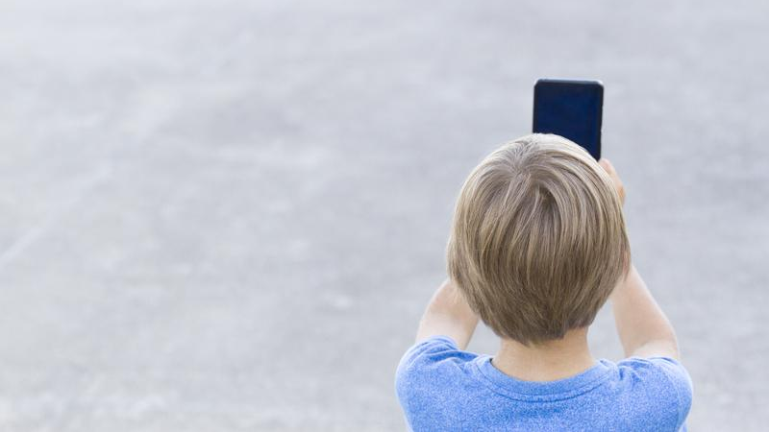
Jullie schatten!

Slide 6

Dit is van mij!

Slide 7
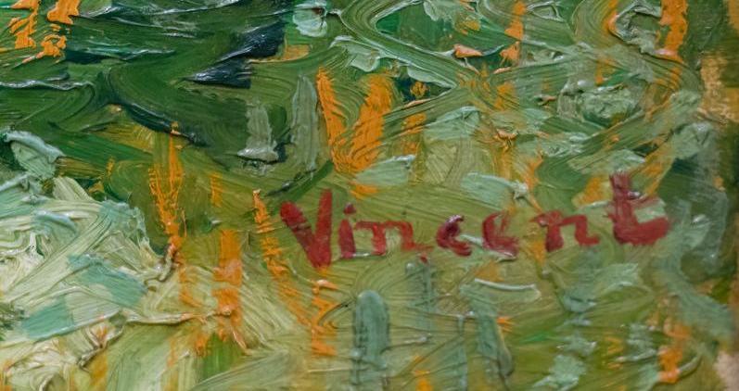
Schilders: Van Gogh

Slide 8

Lesmakers

Slide 9
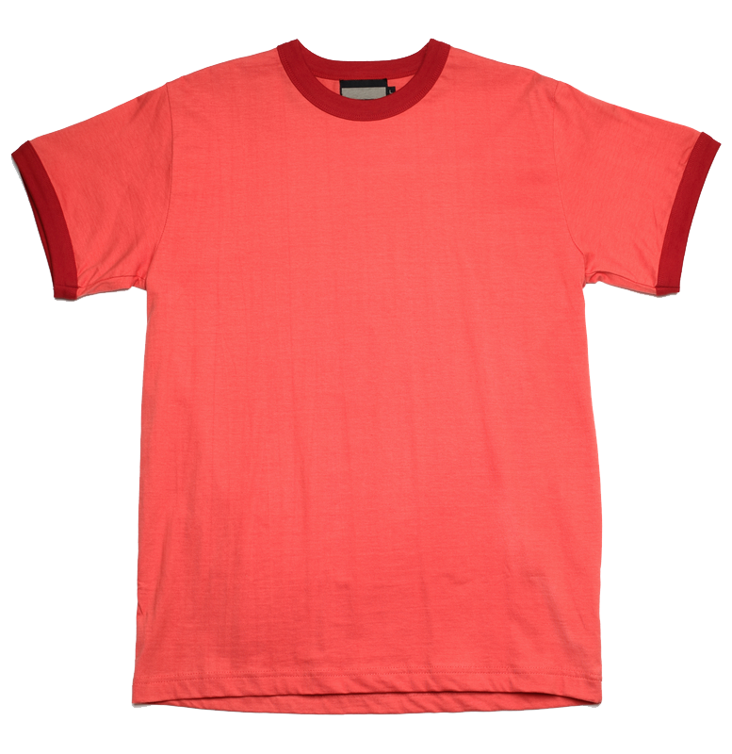
Kledingmakers

Slide 10

Schrijvers!

Slide 11
Dit is van mij!

